Slide 1

00
Study Meeting
LearnData Lab
LearnData Lab @SKKU
6월 8일 연구 미팅
Natural Language Processing and Commonsense Reasoning for the Next of QnA System
정지원

Slide 2
01
Study Meeting
LearnData Lab
LearnData Lab @SKKU
Contents
Current Situation
How to Solve
Further..

Slide 3
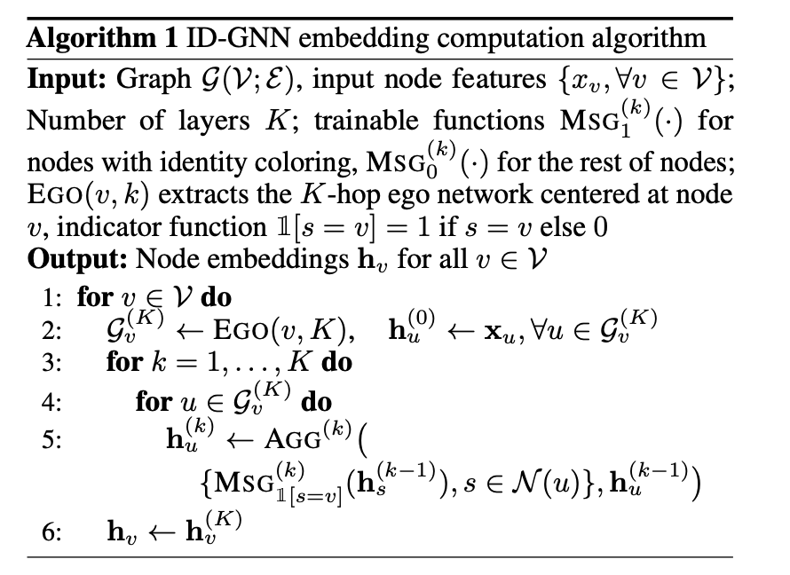
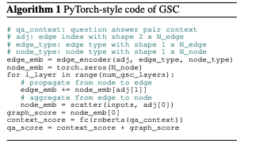
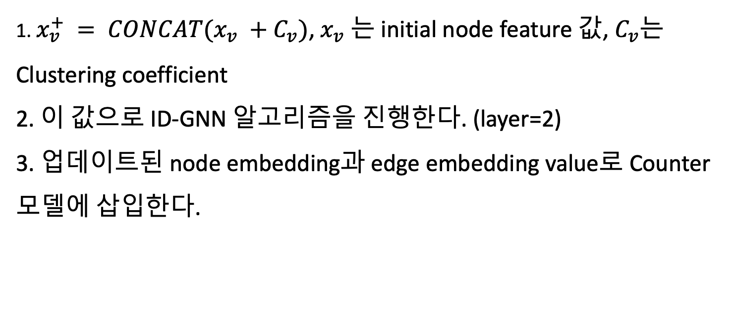
02
Paper Review
LearnData Lab
LearnData Lab @SKKU
1. Current Situation
Algorithm
1. $x_{v}^{+} = CONCAT(x_{v} +C_{v})$, $x_{v}$ 는 initial node feature 값, $C_{v}$는 Clustering coefficient
2. 이 값으로 ID-GNN 알고리즘을 진행한다. (layer=2)
3. 업데이트된 node embedding과 edge embedding value로 Counter 모델에 삽입한다.
https://arxiv.org/pdf/2101.10320.pdf
https://arxiv.org/pdf/2110.03192.pdf

Slide 4
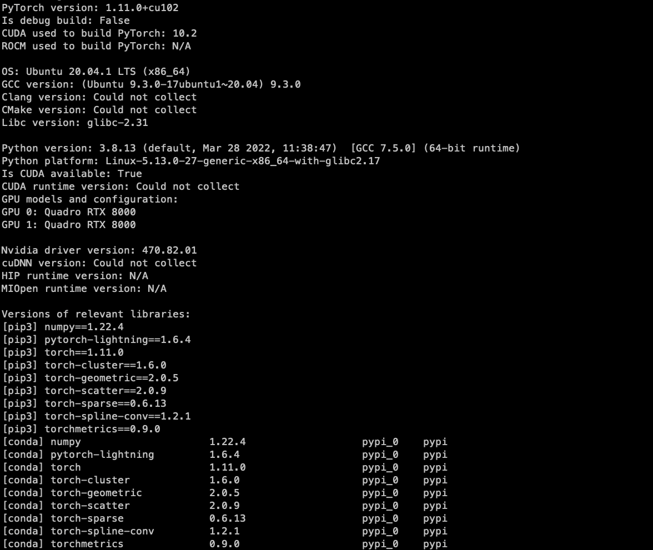
03
Paper Review
LearnData Lab
LearnData Lab @SKKU
1. Current Situation
Process
GraphGym에서 ID-GNN 코드가 있음.
GraphGym설치 과정에서 오류 발생(라이브러리 및 버전 오류)
https://github.com/snap-stanford/GraphGym 의 READMe를 그대로 따르면 오류 발생!! → Pytorch –Geometric에서 확인해보니 pytorch 1.10.0이상 버전을 설치해야함
Pytorch 1.11.0으로 설치 및 추가 라이브러리들 설치 완료
하지만 또 다른 오류 발견

Slide 5
04
Paper Review
LearnData Lab
LearnData Lab @SKKU
1. Current Situation
Process
6. pytorch- geometric(PyG) 공식 github에서 살펴보니 같은 오류 발생을 볼 수 있었음
7. PyG버전을 2.0.5로 설치하라함
8. 설치하였지만 여전히 같은 문제 발생
https://githubhot.com/repo/pyg-team/pytorch_geometric/issues/4367

Slide 6
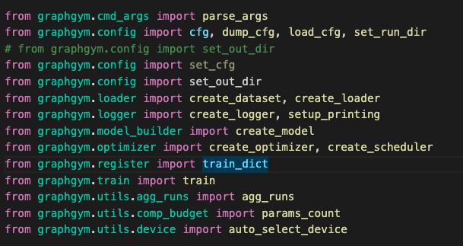
05
Paper Review
LearnData Lab
LearnData Lab @SKKU
1. Current Situation
Process
9. 코드를 직접 확인해봄
10. 해당 method, set_out_dir을 인식을 못함
11. 메서드가 있는 파일을 들어가보면 메서드가 있음
12. 아직까지 해결 못해서 github Issue에 질문 공지함

Slide 7
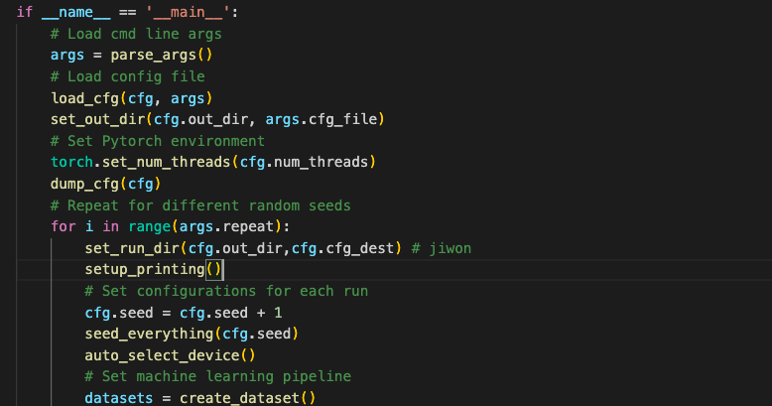
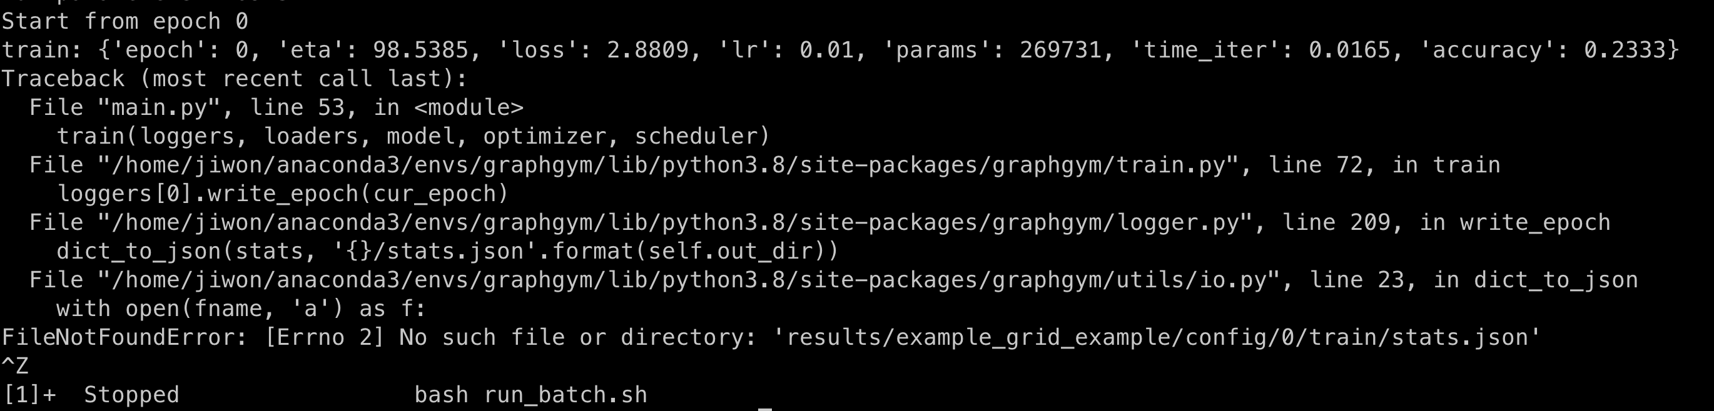
06
Paper Review
LearnData Lab
LearnData Lab @SKKU
1. Current Situation
Process
13. set_out_dir 문제 해결함 → 파일 위치를 변경
14. 또 새로운 문제 발견 → 해결
15. Bash run_single.sh는 돌아감
16. Bash run_batch.sh는 새로운 오류가 있음 → 실제로 result
폴더에 안생김
17. 우선 ID-GNN코드를 돌려보기로 결정함 → 코드는 작동하지만 똑같은 오류(result 폴더)가 발생함.. And 잡오류들이 많다
18. ID-GNN의 데이터 type이 생각보다 복잡함

Slide 8
07
Paper Review
LearnData Lab
LearnData Lab @SKKU
2. How to Solve
ToDo
Counter 코드를 먼저 확인하기
ID-GNN 생략 후 진행해보기
ID-GNN 오류 해결하기

Slide 9
08
Paper Review
LearnData Lab
LearnData Lab @SKKU
Thank you!

